Slide 1

第五章《金瓶梅》
性、家庭与社会：通俗小说的历史转折

Slide 2
第一节 老树新枝： 从《水浒传》到《金瓶梅》
《金瓶梅》为明人所言说部“四大奇书”之一。“四大奇书”其他三部在故事上各自独立，而《金瓶梅》故事是在《水浒传》基础上生发出来的；其他三部均以英雄或正面人物作为小说主人公，《金瓶梅》主要人物则不论在当时或现代，都与英雄、正面人物相去甚远；其他三部都以事关重大的社会事件构成小说主线，《金瓶梅》则主要写一个家庭内部的日常生活；其他三部小说都是所谓世代累积型的作品，《金瓶梅》成书过程则完全是另一种情况，属于“派生性”作品。

Slide 3
概括言之，《金瓶梅》代表了通俗小说对日常人生和人性基本面的开掘与深入，而不再满足于从道德冲突的角度去叙述故事与描写人物。也即是说，《金瓶梅》的写作视角有了根本调整，从这个视角中读者看到的是与此前小说完全不同的生活场景与人物。
正因为如此，《金瓶梅》呈现在读者面前的是全新的故事和场景，没有英雄忠义之士，也没有奸贼佞臣，而主要是世俗男女和普通家庭。如果以道德规范来划界，这部小说人物的最大特点是多半在水平线以下。

Slide 4
明万历二十三年（1595年），著名文人袁宏道在给朋友的一封信中提到了《金瓶梅》的抄本，这是现在所知的《金瓶梅》问世的一个最早时间。不过，袁氏当时所看到的只有小说的上半部——袁氏对其甚为赏识，赞为“云霞满纸”，因而致信向友人索要下半部，至于小说下半部是已写好尚未传到袁氏手中，还是仍在写作过程中，现在都难以判断。

Slide 5
有的学者根据小说所涉及的明朝的某些史实，推断它有可能产生于明嘉靖年间（1522—1566）。以嘉靖到万历二十三年的几十年里从未见有人提及《金瓶梅》的事实而言，似乎它在嘉靖年间面世的可能性不大，而更有可能是在万历年间才成书的。

Slide 6
万历（1573—1619）前后共48年，在明代诸朝中历时最久。有几个事件说明万历已是中国第一次走到与域外全球文明而非仅是周边国度的面对面交流的历史关头：万历初年，后来成为中国主要粮食品种的红薯传入中国；万历十二年，来华传教士利玛窦绘制了第一张中文世界地图《山海舆地图》；万历二十九年，利玛窦将油画引入中国；万历三十六年，天主教传入上海。

Slide 7
时代的背影在当时的社会留下了清晰可见的痕迹：明代最富改革精神的政治家，最有叛逆色彩的思想家，个性最鲜明的诗人和学者，乃至于最有特色的帝王，均活跃于万历年间（见黄仁宇《万历十五年》）。这不会仅是一种巧合。作为一部极富特色的小说，《金瓶梅》作品风格与万历社会风气相当吻合。从小说文字特点看，《金瓶梅》的一个显著特色是其中两性关系描写的文字数量大且风格开放暴露。

Slide 8
万历前的文言小说如《如意君传》，对两性关系就有大段直露的描写。不过，这类文字一向以文言形式存在，在通俗小说和笑话、歌谣之类的通俗作品中大量出现，并形成一时风尚，是从万历年间才开始的。同一时期，性主题在绘画作品里也空前活跃，《金瓶梅》明刻本插图，所用正是这类图画。《金瓶梅》如产生在万历以前，小说中的性描写应相对收敛含蓄，而现在人们所看到的那种开放暴露的风格，从一个侧面说明了这部小说与万历时期社会风尚、文学艺术的创作风气有紧密的内在的联系。也就是说，《金瓶梅》其实不仅仅是一本小说史上承前启后的作品，它也是一本时代风俗的纪录，一个时代风尚的标本。

Slide 9
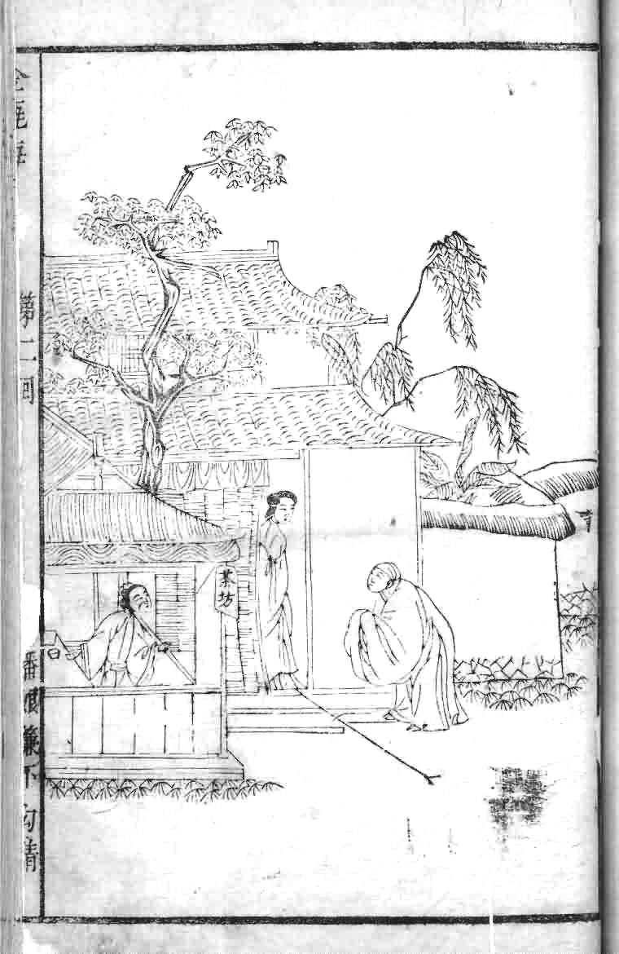
清刻本绣像金瓶梅插图

Slide 10
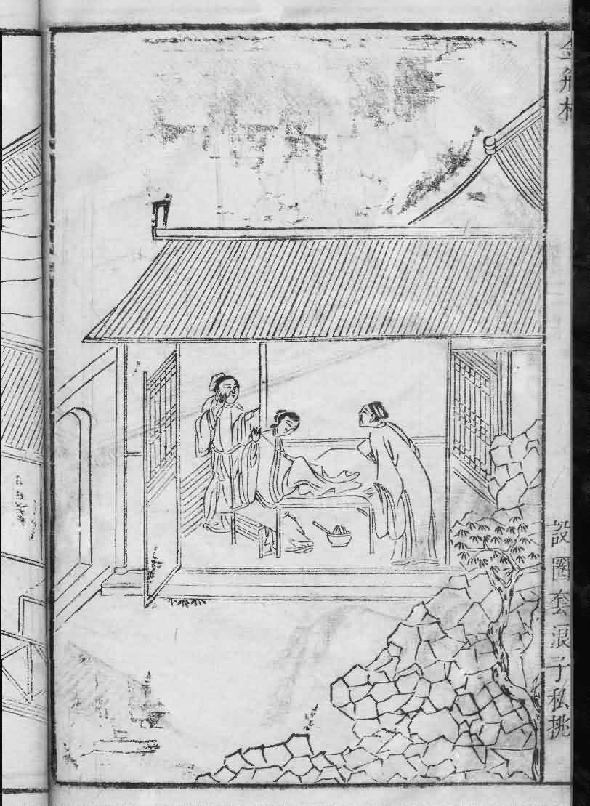
清刻本绣像金瓶梅插图

Slide 11
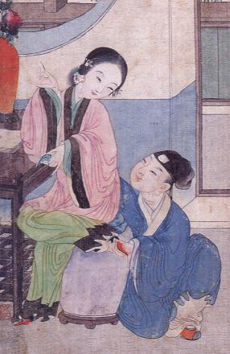
古代小说插图

Slide 12
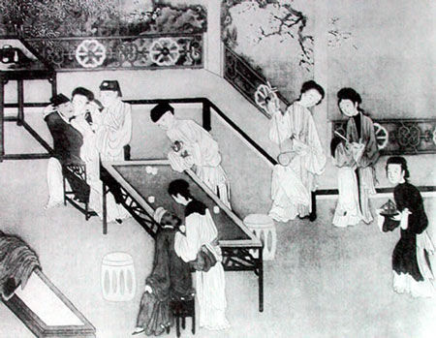
明代小说插图

Slide 13
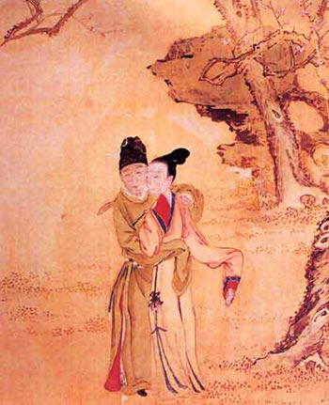
明代绘画（相传为唐寅所作）

Slide 14
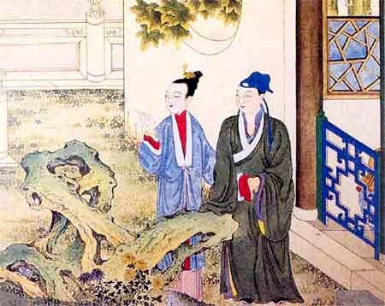
明代绘画

Slide 15
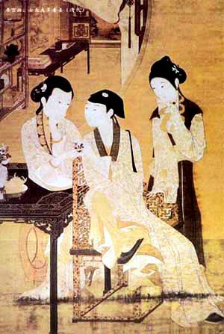
明代绘画

Slide 16
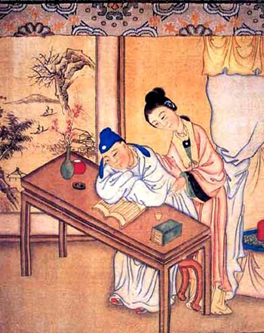
明代绘画

Slide 17
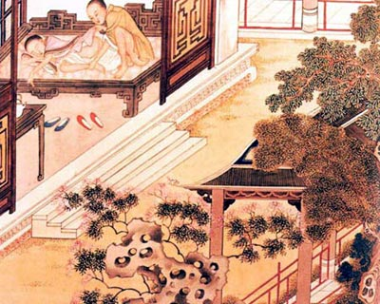
描绘同性恋的明代绘画作品

Slide 18
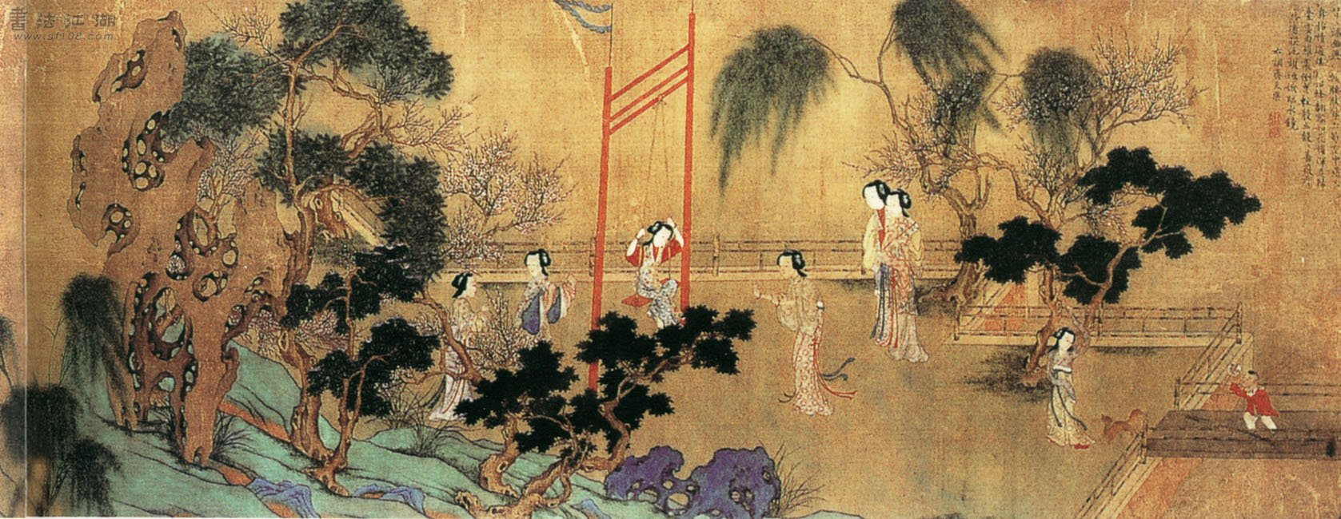
明代仕女图（仇英）

Slide 19
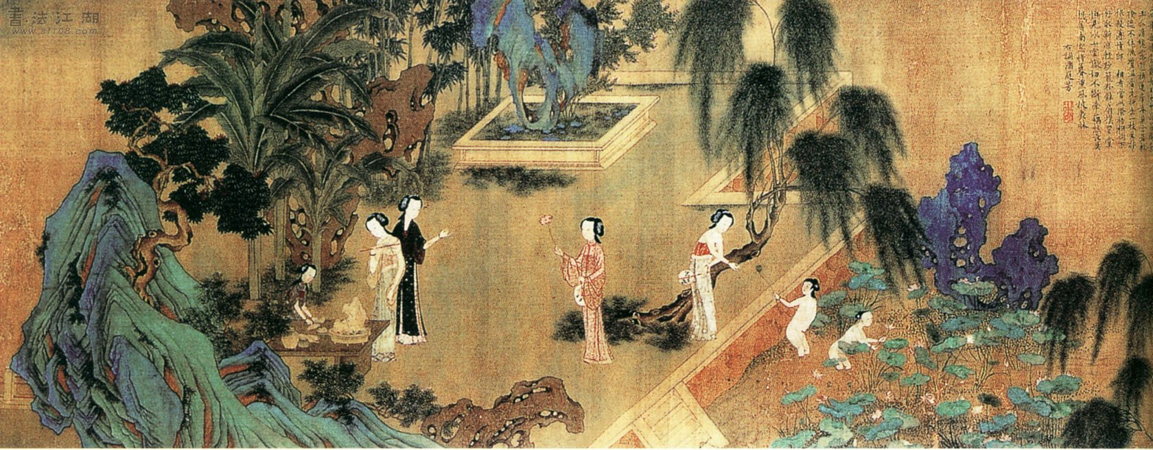
明代仕女图（仇英）

Slide 20
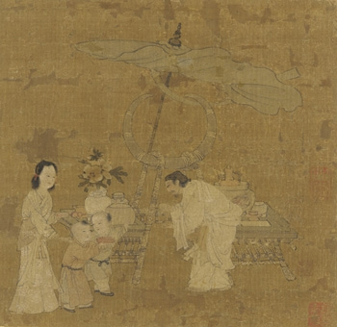
明人所绘家居生活景象

Slide 21
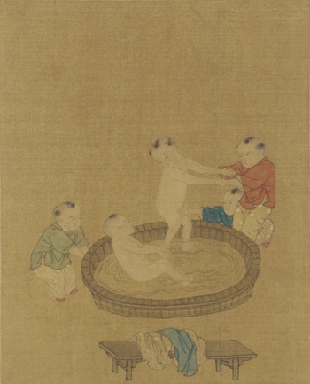
明人所绘儿童嬉戏图

Slide 22
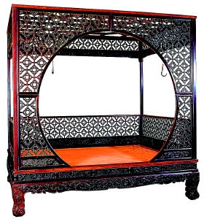
明代家具以制作精美著称

Slide 23
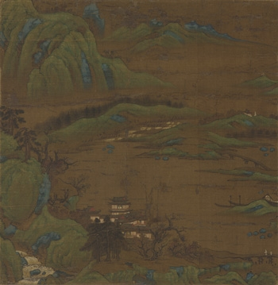
明代山水画在画史上独树一帜

Slide 24
万历刻本《金瓶梅词话》作者署名为“兰陵笑笑生”——“兰陵”在历史上并非某地的专名，今山东峄县、江苏武进县先后在战国和南北朝时期以“兰陵”为郡名或县名；至于“笑笑生”，则显而易见只是笔名。明人或说作者是“嘉靖间大名士”，或说是“旧京师一西门千户家中”聘请的一位“绍兴老儒”，这些说法看似既有时间又有地点，然而并不精确清晰，大概都出自传闻。

Slide 25
明清至现代，有关“兰陵笑笑生”的传说、猜测和考证甚多，或说是明代“后七子”领袖王世贞（1526—1590），或说是剧作家徐渭(1521—1593)，或根据小说所引用的作品被断言为李开先(1502—1568)、屠隆(1541—1605)。前几位已被证明与《金瓶梅》成书关系不大，至于李、屠两人的作品同被发现为小说所引用，好像为解决作者问题提供了重要线索，但既然两人作品都被小说所引用，也就很难断定其中某一位肯定是小说作者。

Slide 26
上个世纪下半叶，由于美国学者韩南(Patrick Hanna)所作的深入研究，《金瓶梅》在创作上的渊源传承遂逐渐清晰。据韩南研究，《金瓶梅》创作上的一个显著特点是小说中大量引用、借鉴了前人作品，这些作品大致有八种：1.《水浒传》；2. 白话短篇小说；3. 公案小说；4. 文言色情小说；5. 宋代史书；6. 戏剧作品；7. 民间俗曲；8.含有诗词的民间讲唱文学，特别是所谓“宝卷”。

Slide 27
上述研究表明，《金瓶梅》是一部特殊的小说，它的成书特点是典型的“派生型”小说，它的人物、故事、情节乃至文字都和以前的小说、戏剧作品、史传文学、民间曲艺等有密不可分的关系，学者甚至可从《金瓶梅》中挑出某些段落，说明其源出宋元或明代的那一部作品。

Slide 28
《金瓶梅》虽大量引用了前人的作品，并不意味着它是一部靠抄袭或拼凑组成的小说，恰恰相反，小说中引用的各种资料，被用于表现自己的人物和故事，从而变成了《金瓶梅》内容的有机组成部分。就整体而言之，《金瓶梅》不仅不是一部抄袭拼凑之作，相反是一部在题材内容、语言风格、审美追求上都是极具个性特色，同时也很有独创性的小说。

Slide 29
《金瓶梅词话》首先以抄本流行，以后明代刻本《金瓶梅》可分为两个系统，一是万历本的《金瓶梅词话》，一是崇祯本的《金瓶梅》。前一个本子的回目对仗有时不整齐，文中有较多的方言俗语，后一个本子不仅将回目改为整齐的对偶句，在小说情节、文字上也有所改动。一般认为，后一个本子是在前一个本子的基础上加以修改形成的。

Slide 30
清康熙三十四年(1695年)，彭城(今江苏徐州)人张竹坡刊刻了《皋鹤堂批评第一奇书金瓶梅》，以崇祯本为底本，文字上略有改动，个别回目稍作调整，并加上张氏的评语。在评语中，张竹坡对《金瓶梅》倍加推崇，说它是“群芳谱之寓言耳”，说此书乃“仁人志士孝子悌弟，不得于时，上不能问诸天，下不能告诸人，悲愤呜咽，而作秽言以泻其愤也。”张氏还提出《金瓶梅》是一部“世情书”，即描写人情世态的小说。张氏所谓“寓言”，所谓“泄愤”，所谓“世情书”，其实都是指《金瓶梅》富于社会内容，不能简单地根据小说里的性描写把它看成是一部“淫书”。

Slide 31
自《金瓶梅》问世以后，张竹坡是第一个大力为它洗刷“淫书”之名，并且从内容上高度评价其成就的。张氏评语虽未得到当时学者和读者的普遍赞同，但他的评论多少调整了世人对这部小说的视角——此前人们或赞誉其文词之美，或抨击其内容淫秽，但从未有人从社会内容的角度来肯定《金瓶梅》的价值。此后，张竹坡批本便成为清代最为流行的《金瓶梅》版本。

Slide 32
第二节 二元的“风情故事”： 《金瓶梅》的小说内容
早在万历年间，署名“欣欣子”之人在刻本《金瓶梅》序言中除称赞小说“语句新奇，脍炙人口”，还强调小说内容是“明人伦，戒淫奔，分淑慝，化善恶”。 “欣欣子”的身份不明，可看出他试图把《金瓶梅》纳入到传统文化的正常轨道。之所以如此，极有可能是为了应付当时一些文人对小说的尖锐批评。

Slide 33
清康熙年间，一位《金瓶梅》满文译本的译者，首先注意到小说内容与传统迥异：
历观编作古词者，或劝善惩恶以归祸福，或快志逞才以著诗文，或明理言性以喻它物，或好正恶邪以辨忠奸。书虽小节，而莫不各有一善。如《三国志演义》、《水浒传》、《西游记》、《金瓶梅》四种中国小说之四大奇书。然《金瓶梅》于此为尤奇焉。及百回中以为百戒，每回无过结交朋党、钻营够串、流连会饷、淫黩通奸、贪婪索取、强横欺凌、巧计诓骗、忿怒行凶、作乐无休、论赖诬陷、挑唆离间而已。其于修身齐家、稗益于国之事者无所有。

Slide 34
张竹坡也认为《金瓶梅》人物与其他小说判然有别：
西门庆是混帐恶人，吴月娘是奸险好人，玉楼是乖人，金莲不是人，瓶儿是痴人，春梅是狂人，敬济是浮浪小人，娇儿是死人，雪娥是蠢人，宋蕙莲是不识高低的人，如意儿是顶缺之人，若王六儿与林太太等，直与李桂姐一流，总是不得叫做人，而伯爵、希大辈皆是没良心的人，兼之蔡太师、蔡状元、宋御史皆是枉为人也。

Slide 35
但是《金瓶梅》的作者自有其看法，他在小说第一回就清楚交代了作品的内容：
如今这一本书，乃虎中美女，后引出一个风情故事来。一个好色的妇女，因与了破落户相通，日日追欢，朝朝迷恋，后不免尸横刀下，命染黄泉，永不得著绮穿罗，再不能施朱傅粉，静而思之，着甚来由！况这妇人，他死有甚事？贪他的断送了堂堂七尺之躯，爱他的丢了泼天哄产业，……

Slide 36
可见，作者的本意是要讲述一个宋元以来说部中习见的所谓“风情故事”，并演绎这故事所包含的人生教训及兴衰之感。“风情故事”早在宋元之际的话本中就是一个常见的的题材，表面上《金瓶梅》在题材上并没有刻意标新立异，但联系小说具体内容，即刻可发现这是一个在内涵、旨归、情趣和表现方式上都迥异于传统“风情故事”的作品。

Slide 37
在小说结构上，《金瓶梅》有一个类似于元杂剧的“楔子”或宋元话本“得胜头回”那种引出全篇的前奏，这就是从《水浒传》里移植过来的“武松杀嫂”故事。
《水浒传》的主旨是塑造英雄好汉，“杀嫂”故事主要笔墨放在描绘武松的堂堂正气上，潘金莲和西门庆只是武松的陪衬，相当于景阳岗上的那只大虫；《金瓶梅》重点描写的是“风情故事”，于是昔日充当配角的西门庆和潘金莲遂转而成了故事的真正主人，武松反而变成来去匆匆的过客。

Slide 38
《金瓶梅》中武松的隐身而退与西门庆、潘金莲的活跃，看似一部小说人物角色的调整，实则象征了通俗小说两个时代的交替——前一个时代是英雄人物占据小说中心的时代，后一个时代则是英雄隐去、凡夫俗子登台充当主角的时代。在这个意义上，《金瓶梅》开篇的短暂前奏恰像是一个小说旧时代落幕的终曲，同时又是一个新时代到来的开篇。

Slide 39
《金瓶梅》故事主线的是西门庆家族的兴衰。小说共一百回，第七十九回西门庆纵欲暴亡，构成这个家庭兴衰的转折点，同时也是这部小说故事结构上的前后分界线。在前一部分，西门庆财色兼收，志得意满，追求官职也如鱼得水，家中妻妾尽管明争暗斗，表面上西门家族还是维持了财大气粗、热闹兴旺的气象；到了后一部分，故事以这个家族迅速土崩瓦解，每个主要人物都因自己的性格而有了相应的命运而告终结。
“千里搭长棚，没有个不散的筵席” ，这句首先出现在《金瓶梅》里面的俗话，是对这部小说，也是中国人对整个人世的最终总结。

Slide 40
西门庆的性格基调与身份家世在《水浒传》中已基本确定，《金瓶梅》在此基础上又有所拓展，他不仅以“飘风戏月，调占良家妇女”闻名本地，更交结官府、把揽讼事，成为一个兼具财主、流氓、恶霸三重身份的人物。这为以后小说故事的发展与深化开辟了空间。

Slide 41
“只为这西门庆生来秉性刚强，作事机深诡谲，又放官吏债，就是那朝中高、杨、童、蔡四大奸臣，他也有门路与他浸润。所以专在县里管些公事，与人把搅说事过钱，因此满县人都惧怕他。因他排行第一，人都叫他是西门大官人。这西门大官人先头浑家陈氏早逝，身边只生得一个女儿，叫做西门大姐，就许与东京八十万禁军杨提督的亲家陈洪的儿子陈敬济为室，尚未过门。”

Slide 42
只为亡了浑家，无人管理家务，新近又娶了本县清河左卫吴千户之女填房为继室。这吴氏年纪二十五六，是八月十五生的，小名叫做月姐，后来嫁到西门庆家，都顺口叫他月娘。······又尝与勾栏内李娇儿打热，也娶在家里做了第二房娘子。南街又占着窠子卓二姐，名卓丢儿，包了些时，也娶来家做了第三房。只为卓二姐身子瘦怯，时常三病四痛，他却又去飘风戏月，调弄人家妇女。”（小说第一回）

Slide 43
王婆道：“大官人，你听我说：但凡‘挨光’的两个字最难。怎的是‘挨光’？比如如今俗呼‘偷情’就是了。要五件事俱全，方才行的。······此五件，唤做‘潘驴邓小闲’。都全了，此事便获得着。”（第三回）
这几句抄袭自《水浒传》，但显然与《金瓶梅》对西门庆的介绍失于照应。《金瓶梅》对西门庆身份最重要的补充，就是强化了他与官府的联系——在中国，“挨光”者当然不局限于有“此五件”之人，而是尤盛行于有官府背景之人。所以《金瓶梅》的“风情故事”，无疑最富中国特色也最具社会深度。

Slide 44
西门庆的人生道路可以用作恶发迹四个字来概括，这四个字又分成三个方向向纵深发展：其一，是他的肆意疯狂地追逐淫乐；其二，是他费尽心思聚敛钱财；其三，是他施展手腕交结权贵、行贿升官。这三方面的描写彼此交错，相互补充，从而淋漓尽致地凸现出一个集纵欲、贪婪、卑鄙于一身，兼有市井流氓、奸商暴发户、官场新贵多重身份的人物形象。

Slide 45
小说第十七回，庸医蒋竹山对西门庆的家庭和为人有简略介绍：“家中丫头不算，大小五六个老婆，着紧打倘棍儿。稍不中意，就令媒人领出卖了。就是打老婆的班头，坑妇女的领袖。”
蒋竹山作为西门庆的情敌，对西门庆自然没有好感。但他对西门庆婚姻状况介绍基本属实，只是未能勾画出西门庆性格的多面性——他同时也是富于义气的江湖大哥、善于经营的财主、出手阔绰的官场钻营者。

Slide 46
西门庆的日常生活主要内容就是他与不同的性伙伴之间的性淫乱。西门庆不同于其他小说人物的最鲜明的特点，也就在于性乱关系在他的生活中占有异乎寻常的比重，追逐淫乐已经成为他生活的基本内容和乐趣所在。西门庆的情欲具有持续狂热、不择手段的鲜明特色。稍有姿色的女性只要出现在他的视野里，那就意味着总有一天会变成他的囊中之物。在猎艳方面，西门庆从没有任何顾忌，他的眼里没有人伦，没有道德，没有法纪，只有他猎取的目标和要达到的目的。

Slide 47
同时小说也细腻描写了西门庆猎艳淫乱生涯的升级过程，那就是逐步提升所猎取目标的社会身份，从一般的市井中女性，最后达到官宦贵人的妻妾。也就是说，西门庆的猎艳不仅仅是为了生理上的满足，同时也含有心理上、文化上的扩张本位之意。他的猎艳与追逐官职权位、金钱财富是完全一致的。这些地方，都可以看出《金瓶梅》对中国文化背景下的现实人性的深刻理解。

Slide 48
在某种意义上，西门庆不是中国社会某个特定时期、特定地域的“花花公子”，他是深刻反映了中国文化内涵的“花花公子”。他的猎艳过程有着鲜明的中国文化背景，一个是依傍官府，因而猎艳可以肆无忌惮；二是把猎艳和靠拢官府结合起来，他最终所渴望得手的正是官府女性。征服女性同时也就是满足西门庆提升社会身份和地位的心理满足的过程。西门庆堪称解读现代社会某些贪官追逐淫欲的最佳参照物，虽然在追逐淫欲的数量上，这些现代贪官其实已经远远超过了西门庆。

Slide 49
值得注意和必须指出的是，《金瓶梅》对西门庆纵欲生活的描写，在表面的铺张扬厉、轰轰烈烈中作者隐隐约约地流露出某种程度的恐惧。西门庆在欲海波涛中始终乐此而不倦，但随着“风情故事”向纵深发展，西门庆事实上是一天天地滑向死亡的边沿：本来引为自豪、用作本钱的“凛凛身材”，由于他不停地追逐淫乐的疯狂而日渐衰弱，犹如油尽灯灭，最后在连续的性乱之后暴亡丧命。

Slide 50
人们不难觉察到作者这样写是把纵欲同死亡直接联系在一起——一个沉溺在欲海之中的生命是迷狂而又脆弱的，既充沛得让人眼花缭乱，又短暂得让人惊恐不安。在描写西门庆的淫乱生活上，简单地把作者的态度归之于否定或肯定似乎都不够确切。看来作者对性乱是既艳羡又畏惧，既向往又抗拒，其心态是复杂和充满矛盾的。正是通过上述的矛盾，《金瓶梅》的故事主题是二元的，而非一以贯之。

Slide 51
西门庆又一个特点是对钱财贪婪追求。西门庆一直在挖空心思聚敛钱财。他由一个生药铺子起家，通过放高利贷，经营当铺，将丝绸贱买贵卖，贿赂贪官以换取官盐的买卖等各种手段，很快就增加了“四五处铺面”。到他临死前，各个店铺本钱加上放出去的私债，有数可查的已达十万两银子之巨。短短六七年时间，西门庆从清河县一个“破落户财主”一跃而成为“山东第一大财主”。他的敛财手段，与他追逐淫乐的本事不相上下。

Slide 52
如果财色同时当前，那么西门庆更看重的是财而并非是色。张竹坡评论西门庆迎娶孟玉楼一节就说：“本意为西门贪财处，写出一玉楼来”，“见得财的厉害，比色更厉害些，是此书本意也” 。追逐淫乐的西门庆底色已经在《水浒传》中奠定，而疯狂追逐财富的西门庆却是《金瓶梅》对这个人物的新开掘、新发展。这种开掘发展极为重要，它既写出了人性的另一面，也写出了在现实生活中二者之间的关系。在某种意义上，不遗余力追逐财色的西门庆最具有社会人的真实性，最能体现这二者在现实生活中的互动。

Slide 53
西门庆巧取豪夺聚敛钱财，全然不择手段，其对象包括他的儿女亲家、结义兄弟以及将要迎娶的妻妾。例如，亲家陈洪受朝廷派系倾轧牵连，打发儿子陈敬济(也作陈经济)到西门庆家避风，随身带来不少“箱笼床帐”，还特备“五百两现银”做见面礼，西门庆就乘人之危，毫不客气地将银子充了自己店铺的本钱，又把陈家的“箱笼细软，都收拾月娘上房来”(小说第十七回)

Slide 54
富商寡妇孟玉楼有一份可观的家产，西门庆便央人说媒，骗娶孟玉楼，孟是富商的遗孀，娶了孟，随之而来的自然是丰厚的嫁妆：“手里有一分好钱。南京拔步床也有两张。四季衣服，插不下手去，也有四五只箱子。金镯银钏不消说，手里现银子也有上千两。好三梭布也有三二百筒。 ”(小说第七回)。孟玉楼因为身家可观而成为小说中西门庆迎娶归家的第一个妾。在娶孟氏之前，西门庆早与潘金莲勾搭成奸，之所以先娶孟而非潘，根本原因就在于孟饶有家产，而潘是则徒有姿色却无钱财。

Slide 55
西门庆与结义兄弟花子虚的妻子李瓶儿勾搭成奸后，不久花吃了官司，李瓶儿为靠牢西门庆而主动送上三千两银子，他不仅毫不犹豫地收下，还把“四口描金箱柜，蟒衣玉带，帽顶绿环，提系条脱，值钱珍宝玩好”等花家从宫廷带出的贵重财物一古脑儿接受下来(第十四回)。等花子虚病死，他谋娶李瓶儿，干脆就霸占了花家全部家产。可见西门庆的每一次婚娶，钱财即便不是唯一的因素，也是最重要的因素。

Slide 56
西门庆临终前的最后遗言，乃是对家中钱财账目的逐一交代：
西门庆嘱付了吴月娘，又把陈敬济叫到跟前，说道 ："姐夫，我养儿靠儿，无儿靠婿。姐夫就是我的亲儿一般。我若有些山高水低， 你发送了我入土。好歹一家一计，帮扶着你娘儿每过日子，休要教人笑话。"又分付："我死后，段子铺里五万银子本钱，有你乔亲家爹那边，多少本利都找与他。教傅伙计把贷卖一宗交一宗，休要开了。贲四绒线铺，本银六千五百两，吴二舅绸绒铺是五千两，都卖尽了货物，收了来家。又李三讨了批来，也不消做了，教你应二叔拿了别人家做去罢。

Slide 57
对剩下的银钱往来帐目也一一交代清楚：
李三、黄四身上还欠五百两本钱，一百五十两利钱未算，讨来发送我。你只和傅伙计守着家门这两个铺子罢。印子铺占用银二万两，生药铺五千两，韩伙计、来保松江船上四千两。开了河，你早起身，往下边接船去。接了来家，卖了银子并进来，你娘儿每盘缠。前边刘学官还少我二百两，华主簿少我五十两，门外徐四铺内，还欠我本利三百四十两，都有合同见在，上紧使人摧去。到日后，对门并狮子街两处房子都卖了罢，只怕你娘儿们顾揽不过来。（小说第七十九回）

Slide 58
小说作者对此很是感慨：
见得人生在世，一件也少不得，到了那结束时，一件也用不着。随着你举鼎荡舟的神力，到头来少不得骨软筋麻；由着你铜山金谷的奢华，正好时却又要冰消雪散。假饶倾闭月羞花的容貌，一到了垂眉落眼，人皆掩鼻而过之；比如你陆贾隋何的机锋，若遇着齿冷唇寒，吾未如之何也已。到不如削去六根清净，披上一领袈裟，参透了空色世界，打磨穿生灭机关，直超无上乘，不落是非窠，倒得个清闭自在，不向火坑中翻筋斗也。正是：
三寸气在千般用，一日无常万事休。

Slide 59
谋求官位、改变平民身份是植根于西门庆内心深处最重要的欲望。李瓶儿为他生了唯一的儿子，儿子的名字就透露了他内心的渴求——儿子取名“官哥”。西门庆最初结识的主要是本县衙门的小官小吏，最显赫的也不过是做京官的亲家陈洪。随着财富的扩张，西门庆对官职的欲求也随之迅速膨胀，求官的手段也变得越来越老到，巴结的对象则上升为当朝权贵。

Slide 60
西门庆通过行贿来求官，其特点是出手阔绰，手段利索，同时分寸感极强。他在给当朝宰相蔡京预备的一份生辰礼物，就异常丰厚贵重，礼物装了“二十多杠”，其中一个“四阳捧寿银人”有一尺多高，甚至有“各色锦绣蟒衣”。蔡京见礼物非比寻常，不仅特地单独召见，而且见面后就让他做自己的“义子”，不久又慷慨地赏了他一个“山东提刑所理刑副千户”官职。

Slide 61
蔡京以外，西门庆对其他朝廷大臣和地方大员，也不惜工本送礼行贿。新科状元蔡一泉是蔡京的“假子”，路过清河县时，西门庆一出手就送给蔡“白金一百两，合香五百，金缎一端，领绢二端”的重礼(第三十六回)；朝中的宋御史也得过西门庆的厚礼，宋后来就借西门庆家设宴款待朝廷钦差，邀来山东巡抚等陪席，这既是宋假西门庆之手做的顺手人情，同时也是宋借官场应酬巧妙地提供给西门庆的一个机会。小说因而总结道：“富贵必因奸巧得，功名全仗邓通成。” （第三十回）

Slide 62
西门庆撒出去的大把银子都不是白花的，换来的是他的官职迅速被提为“提刑正千户”，从此可与巡按应酬交往，可与守备等官僚在地方“骑着大马”耀武扬威，可保荐自己的亲戚做官，甚至还有了入朝晋见皇帝的资格。此时，西门庆就再也不是“一介乡民”，而真正是八面威风、出人头地的官僚了。

Slide 63
小说对西门庆的这些描写，不仅反映了中国官场文化的腐败黑暗，更从小说人物性格上深化了西门庆形象的社会文化内涵——西门庆对官职的强烈欲求，不只是他个人的性格特点，同时更深刻表现了中国传统的官本位文化对人性的侵蚀——既然官僚拥有为其他人所不可能拥有的种种特权和好处，那么，也就必然导致世人想方设法包括用种种卑劣手段去谋求一官半职。

Slide 64
平心而论，强烈的跻身官场的欲望并不表示西门庆人品特别卑劣，小说也并没有把西门庆写成是官场上一个格外卑劣的人物，小说的成功之处在于通过人物的性格和心理揭示了与之紧密联系的社会文化的内在底蕴，西门庆有着非常鲜明的中国文化特色，是中国社会的产物，可以说在很大程度上体现了中国传统官本位文化的痼疾。

Slide 65
疯狂地追逐淫乐、扩张财富、行贿求官的西门庆远比《水浒传》的原型要丰满厚实。成功塑造这个人物，本身就是《金瓶梅》的一大成就。从道德的角度，读者可以说西门庆是流氓、恶棍、财主三位一体的典型，然而正是西门庆让读者看到了中国社会文化对人物发展的特定导向性，一个出身普通而又聪明灵活、长袖善舞的市井中人，在中国社会里，多半会很自然地走向西门庆。这不能单纯地归结于人性本来的缺陷，而是人性在特定的社会文化环境中必然的归宿。

Slide 66
小说中人物的命运在很大程度上取决于他们的性道德——凡是沉溺于性乱之人，统统不得善终，不是死于非命，就是未享天年。以主动追逐淫乐露面的李瓶儿，是西门庆妻妾中最早辞世之人，而且因为她生了儿子，更成为众矢之的，众妻妾的嫉恨无疑是促成她早死的原因。

Slide 67
陈敬济是西门庆家族中喜好淫乐直追西门庆的角色。西门庆至少还有一些男子汉的豪爽之气，在聚敛钱财、交结官府方面也不失头脑精明手腕灵活，陈敬济则不但没有这些长处，且全无任何人伦道德观念和廉耻之心。他完全是为淫乐而追逐淫乐，即使所追逐的是他名义上的岳母，例如潘金莲、孟玉楼，也无所顾忌。与潘金莲的奸情暴露被逐出家门之后，陈敬济流落于市井，竟堕落到靠出卖色相维持生计的地步。他与庞春梅的淫乱关系是西门庆追逐淫乐的再演，也是把他送进坟墓的直接原因。

Slide 68
潘金莲在西门庆生前死后，都一味追求淫乱，如果说她背着武大与西门庆偷情，背着西门庆与男仆小厮通奸，都还只是一般的苟且淫乱，那么，在西门庆将死之际还强行与之淫乐，在西门庆死后想方设法与女婿陈敬济私通，被逐出家门后与王婆儿子王潮儿滥交，甚至还不知好歹地妄图勾引充军返回的武松，就真正疯狂得近乎禽兽了。潘金莲最后被武松肢解而死，其场面固然血腥，而在作者，大概是不如此就不足以表现对她的深恶痛绝。

Slide 69
庞春梅与潘金莲一样喜好淫乐，她在小说中虽然长时间担当配角，但《金瓶梅》中的“梅”字是因她而得名，可见她亦是作者着力刻画的人物之一。在小说的后几十回里，她是一个相当主要的人物，如果说陈敬济是西门庆的后继，那么，庞春梅显然就是潘金莲的延续。庞春梅不仅性淫，而且是一个为虎作伥、作恶多端的小人。在欺压同房的小丫环秋菊时，她和潘金莲淫威大发，活像一对母老虎。

Slide 70
庞春梅沉溺于淫乐之中而不能自拔，她在潘金莲死后与陈敬济的性乱关系，是西门家族衰败过程中淫风恶俗的延续。在小说的后半部分，庞春梅与陈经济成了西门家族淫烂门风的代表。她在陈敬济死后因“色痨”而亡，就作者的安排而言，显然是死于其本性的淫荡。自称“东吴弄珠客”的人就说：“盖金莲以奸死，瓶儿以孽死，春梅以淫死，较诸妇为更惨耳。”（《新刻金瓶梅词话序》 ）

Slide 71
平常很少出头露面的李娇儿，在西门庆死后忽然活跃起来，挟财潜逃，重操妓女生涯；沉稳有心计的孟玉楼改嫁他人，一走了之；一向倍受轻视、主要充当厨工的孙雪娥早已与人有染，不久亦远走高飞。偌大的庭院中，只剩下寥寥数人，西门庆的女儿西门大姐因不堪忍受陈敬济的凌辱，又自缢身死，于是只留下吴月娘和西门庆的幼子相依为命。

Slide 72
西门庆的结义兄弟们，昔日对西门庆何等亲热，但西门庆一死，最早出来狠狠地捞一把的也正是他们——他们不但在西门庆的葬礼上挖空心思赚了一笔，而且把眼光瞄准西门庆留下的妻妾，做起了新的皮肉生意。西门庆当年竭尽全力结交的大大小小官僚，没有一人在他死后对其遗孀、幼子施以援手，他用大量钱财换来的官场关系网顿时灰飞烟灭。西门家族的暴发和衰败都来得同样迅速，同样势不可挡。

Slide 73
小说的最后，吴月娘在金兵入侵的背景下，急急忙忙带着幼子加入了离家逃难者的行列。其幼子名孝哥，系吴月娘在西门庆暴亡当日所生，母子逃难途中经一寺庙，孝哥忽然执意留下，经寺庙禅师点破，方知孝哥为西门庆转生，月娘遂允孝哥出家，取法名为“明悟”——作者最后选择了佛教的“色即是空”的观念和生死轮回、因果报应的理论来安排小说结局，孝哥最后遁入空门，是用皈依佛教来赎回父亲西门庆生前的种种罪恶，作为对西门庆昔日罪孽的一种结算。

Slide 74
小说人物的命运结局可以说反映了作者创作上的某种道德原则：就理性立场而论，他对无所顾忌的纵欲生活是有所顾忌甚至是痛恨的，因此小说给所有淫乱人物所安排的都是罪有应得的下场——所谓“恶有恶报”、“不得好死”；但就作者的感性而言，他对这些人物的淫秽行径怀有强烈兴趣，因而不厌其烦地一再予以细致描绘。

Slide 75
作者的审美趣味与此前的通俗小说作者因此而有着极大不同。不过，作者的道德标准似乎并没有根本不同于他的前辈，也就是说，他对淫乱生活的兴趣并不能替代他对纵欲的顾忌恐惧。这样一来，《金瓶梅》呈现在读者面前的便是一个二元的、矛盾的世界：一个是感性的，与作者的审美趣味相符，充满了疯狂的情欲和惊世骇俗的性乱；另一个则是理性的，服从于作者的道德标准，所有纵欲性乱之人都不得善终。“东吴弄珠客”故称：“读《金瓶梅》而生怜悯心者，菩萨也；生畏惧心者，君子也；生欢喜心者，小人也；生效法心者，乃禽兽耳。”（《新刻金瓶梅词话序》）

Slide 76
这部小说的二元小说世界也给后来的小说以巨大的影响——其影响也可分成两个方面，在积极的一面，像《红楼梦》就深受它的启发；在消极的一面，则是明末清初出现的一批专门描摹性乱的淫秽小说。此类作品追求的是纯粹生理刺激，已完全失去了小说的美感。《金瓶梅》无疑与此类小说显然不同，但不能否认，在性关系直露描写上，《金瓶梅》确系此类小说的直接先导。

Slide 77
第三节 “藏一部大书于无笔之处”： 《金瓶梅》的小说艺术成就
鲁迅《中国小说史略》指出：
至谓此书专写市井间淫夫荡妇，则与本文殊不符。缘西门庆故称世家，为缙绅，不惟交通权贵，即士类亦与周旋，著此一家，即骂尽诸色，盖非独描摹下流言行，加以笔伐而已。

Slide 78
鲁迅还说：
就文词与意象以观《金瓶梅》，则不外描摹世情，尽其情伪，又缘衰世，万事不纲，爰发苦言，每极峻急，然亦时涉隐曲，猥黩者多。后或略其他文，专注此点，因予恶谥，谓之淫书，而在当时，实亦时尚。

Slide 79
《金瓶梅》以市井生活为中心，细腻深入地描绘了晚明时期的社会生活风情。贴近当时的社会生活，贴近当时的市井中人，将此中人物的言行举止、心态欲望、喜怒哀乐，活泼泼地写入小说之中，表现了几乎是原生形态的生活。把小说变成了市井生活实况的实录，这是《金瓶梅》在章回小说创作中所开创的。《金瓶梅》标志着章回小说与市井生活亲密无间的结合。

Slide 80
写市井中人的情态与生活口吻惟妙惟肖，是《金瓶梅》的一大特色。如第七回围绕孟玉楼改嫁一事写其娘家、婆家一男一女斗嘴场面：
正乱着，只见姑娘拄拐，自后而出。众人便道：“姑娘出来。”都齐声唱喏。姑娘还了万福，陪众人坐下。姑娘开口：“列位高邻在上，我是她的亲姑娘。又不隔从，莫不没我说去死了的也是侄儿，活着的也是侄儿，十个指头，咬着都疼。如今休说他男子汉手里没钱，他就有十万两银子，你只好看他一眼罢了。他身边又无出，少女嫩妇的，你拦着，不叫她嫁人，留着她做什么？”

Slide 81
众街邻高声道：“姑娘见得有理！”婆子道：“难道她娘家陪的东西也留下她的不成！她背地又不曾私自与我什么，说我护她！也要公道。不瞒列位说，我这侄儿平日有仁义，老身舍不得她好温存性儿，不然老身也管不着她。”那张四在旁，把婆子瞅了一眼，说道：“你好公平心儿！凤凰无宝处不落。”只这一句话，道着了这婆子真病，须臾怒起，紫涨了面皮，扯定张四大骂道：“张四，你休胡言乱语！我虽不能不才，是杨家正头香主。你这老油嘴，是杨家那□□□的？”张四道：“我虽是异姓，两个外甥是我姐姐养的。你这老咬虫，女生外向行，怎一头放火又一头放水。”

Slide 82
姑娘道：“贱没廉耻老狗骨头！她少女嫩妇的，留着他在屋里，有何筹计！既不是图色欲，便欲起谋心，将钱肥己。” 张四道：“我不是图钱，争乃是我姐姐养的，有差迟多是我，过不得日子不是你。这老杀才，搬着大，引着小，黄猫儿黑尾！”姑娘道：“张四，你这老花根，老奴才，老粉嘴！你恁骗口张舌的， 好扯淡！到明日死了时，不使了绳子杠子！”张四道：“你这嚼舌头，老淫妇！挣将钱来焦尾巴，怪不得恁无儿无女！”姑娘急了，骂道：“张四贼，老娼根，老猪狗！我无儿无女，强似你家妈妈子，穿寺院，养和尚，□道士！你还在睡里梦里！”当下两个差些儿不曾打起来。

Slide 83
这场市井泼妇刁民之间粗野而又不无狡诈的口角，是中国社会绵延数百年的日常生活风景线，而将其活灵活现、声色味俱佳地呈现在读者面前，却是《金瓶梅》的首创。主流诗文对此类场景从来不屑一顾，甚至宋元说话也难得见到如此真实细致的描写，凸显市井生活的原汁原味，是《金瓶梅》小说艺术的一大特色。

Slide 84
又如写王婆与西门庆调侃的一段：
约莫未及两个时辰，又踅将来王婆门首，帘边坐的，朝着武大门前半歇。王婆出来道：“大官人，吃个梅汤？”西门庆道：“最好多加些酸味儿。”王婆做了个梅汤，双手递与西门庆吃了。将盏子放下，西门庆道：“干娘，你这梅汤做得好，有多少在屋里？”王婆笑道：“老身做了一世媒，那讨不在屋里！”西门庆笑道：“我问你这梅汤，你却说做媒，差了多少！”王婆道：“老身只听得大官人问这媒做得好。”西门庆道：“干娘，你既是撮合山，也与我做头媒，说头好亲事，我自重重谢你。”王婆道：“看这大官人作戏！你宅上大娘子得知，老婆子这脸上怎吃得那耳刮子！”

Slide 85
西门庆道：“我家大娘子最好性格。见今也有几个身边人在家，只是没一个中得我意的。你有这般好的，与我主张一个，便来说也不妨。若是回头人儿也好，只是要中得我意。”王婆道：“前日有一个倒好，只怕大官人不要。”西门庆道：“若是好时，与我说成了，我自重谢你。”王婆道：“生的十二分人才，只是年纪大些。”西门庆道：“自古半老佳人可共，便差一两岁也不打紧。真个多少年纪？”王婆道：“那娘子是丁亥生，属猪的，交新年却九十三岁了。”西门庆笑道：“你看这风婆子，只是扯着风脸取笑。”说毕，西门庆笑着起身去。 （第二回）

Slide 86
张竹坡对《金瓶梅》倍加推崇，其评语最能让人回味的，莫过于他说作者“藏一部大书于无笔之处”。所谓“藏一部大书于无笔之处”，是说《金瓶梅》写作手法是不尚文饰，纯用白描，是一种保留生活本来面貌的自然记录式的描写，简直看不出文字的痕迹，而是生活本来面貌的再现。

Slide 87
这种所谓的“白描”，其实是中国古典文学里一种由来已久的追求。在诗歌和散文里表现为“平淡”、“散淡”，典型的例子是陶渊明的诗。清代扬州有一位骈文大家汪中。章太炎特别推崇说他的骈文，说是“起止自在，无首尾呼应之式”。现代著名小说家汪曾祺先生回应说：“呼应，是小说起码的要求。打破呼应，是更高的要求。小说不应有‘式’——模式。”

Slide 88
例如第五十八回写潘金莲忌恨李瓶儿的一段：
潘金莲吃的大醉归房，因见西门庆夜间在李瓶儿房里歇了一夜，早晨又请任医官来看他，恼在心里。知道他孩子不好。进门不想天假其便，黑影中踩了一脚狗屎。到房中,叫春梅点灯来看，一双大红缎子鞋满帮子都沾污了，登时柳眉剔竖，星眼圆睁，叫春梅打着灯，把角门闩了，拿大棍把那狗没高低只顾打，打的怪叫起来。

Slide 89
李瓶儿使过迎春来说：“俺娘说，哥儿吃了老刘的药睡着了，教五娘这边休打狗吧。”潘金莲坐着半日不言语，一面把那狗打了一回放出去，又寻起秋菊的不是来。看看那鞋，左也恼，右也恼，因把秋菊唤至跟前说：“这咱晚，这狗也该打发去了，只顾还放在这屋里做什么，是你这奴才的野汉子！…… ”因叫他到跟前,“瞧踩得我这鞋上的龌龊”,哄得他低头瞧，提着鞋拽巴，兜脸就是几鞋底子，打得秋菊嘴唇都破了……

Slide 90
妇人又叫春梅把他手扯住，雨点般鞭子打下来，打的这丫头杀猪也似叫。那边官哥才合上眼，又惊醒了。(李瓶儿)又使绣春来说：“俺娘上复五娘，绕了秋菊吧，只怕唬醒了哥哥。”那潘姥姥正歪在里间炕上，听见打得秋菊叫，一骨碌子扒起来，在旁解劝，潘金莲不依，……又向前夺他女儿手中鞭子，说道：“姐姐少打两下吧，惹得他那边姐姐说，只怕唬了哥哥。为驴扭棍不打紧，没的伤了紫槿树。”

Slide 91
金莲紧自心里恼,又听见他娘说了这一句，越发心中窜上把火一般，倒须臾紫涨了面皮，把手只一推，险些儿不把潘姥姥推了一交，便道：“怪老货，你与我一边坐着去！不干你事，来劝什么？什么紫槿树驴扭棍，单管外合里应！”……随着妇人又打秋菊，打够二三十马鞭子，然后又盖了十栏杆，打的皮开肉绽，才放出来，又把他脸和腮颊都用尖指甲掐的稀烂。李瓶儿在那边只是双手捂着孩子耳朵，腮边堕泪，敢怒而不敢言。

Slide 92
这一段写潘金莲因为妒火升腾，如何不巧踩了狗屎，如何移恨于使女，如何迁怒于母亲，乃至于用马鞭、鞋底痛打使女以发泄怨恨，又写李瓶儿为保护儿子如何委曲求全、忍气吞声，秋菊如何替人受过。小说人物动作、语言都高度个性化，是完全属于个人的，同时整个叙述又是纯粹口语化，丝毫看不见有脱离写实的描写和追求文饰词彩之处。数百近千字的大段故事叙述，除了其中“柳眉剔竖，星眼圆睁”八个字稍稍落入通俗小说的套语，其他皆为作者独创，并且皆为写实性文字。

Slide 93
应该说注重“白描”与精心安排小说故事情节并无矛盾。传统小说讲究“章法”，追求“草蛇灰线，伏脉千里”，《金瓶梅》其实同样如此。所不同之处在《金瓶梅》的艺术构思不像其他小说那样是一种显性结构，而是一种巧妙地融化在白描写实之中的隐性结构。例如上面所举的描写，如果把它放在整个小说故事发展线索中来看，即可看出它与后来的若干情节遥相呼应——以后潘金莲正是用计“唬坏”了官哥，官哥的死因已在此埋下了伏笔；被潘金莲痛打的秋菊日后告发了潘金莲与陈敬济的奸情，导致潘与陈最终被逐出家门，而秋菊这样做，起因也正是因为这次无端遭受的毒打。

Slide 94
小说以西门庆为中心，将与他有关系的各个人物各拉出一条线来，纵横交错，组成了一个网络，故事的发展也就是网络的铺开与收拢。每一条线索都有其整体结构上的意义，又都与别的线索有着无法截然分开的关系。例如上面一段，就包含了潘金莲与李瓶儿的矛盾、潘金莲与秋菊的冲突，这两组矛盾冲突都是小说故事发展的重要线索，而且都与西门庆有关系。两组矛盾冲突被交织在一个情节场景之中，彼此又都有着各自的前因后果，写来既清晰又绵密，既自然而又具有内在照应。

Slide 95
《金瓶梅》人物形象塑造方面的成就令人难忘。西门庆与他的妻妾，除了一个李娇儿形象比较模糊，其余个个性格鲜明。吴月娘的虚伪，孟玉楼的精明，孙雪娥的蠢笨，潘金莲的泼悍，李瓶儿的软弱， 都写得活灵活现。

Slide 96
《金瓶梅》在描写女性方面成就突出。它突破了古代小说女性形象的单纯性，小说中的女性尽管不够善，其心灵也不够美，但绝对堪称“真”，是人世间生活中真实的女性。现代小说家张爱玲的散文名篇《有女同车》中说：
女人……女人一辈子讲的是男人，念的是男人，怨的是男人，永远永远。
这段话正可用作《金瓶梅》女性群体的注脚。

Slide 97
《金瓶梅》中的女性在恋爱中的神采飞扬，是中国古代小说中很少见到的，如第十五回写潘金莲元宵节观花灯：
惟有潘金莲、孟玉楼同两个唱的，只顾搭伏着楼窗子，往下观看。那潘金莲一径把白绫袄袖子搂着，显他遍地金袄袖儿，露出那十指春葱来，戴着六个金马镫戒指儿，探着半截身子，口中嗑瓜子儿，把嗑了的瓜子皮儿都吐下来在人身上，和玉楼两个嬉笑不止，一回指道：“大姐姐！你来看那家房檐下挂了两盏玉绣球灯，一来一往，滚上滚下，且是到好看。”

Slide 98
一会又道：“二姐姐！你来看这对门架上挑着一盏大鱼灯，下面又有许多小鱼鳖虾儿跟着他，倒好耍子。”一会又叫孟玉楼：“三姐姐！你看这首里，这个婆儿灯，那个老儿灯，…… ”正看着，忽然被一阵风来，把个婆子儿灯下半截割了一个大窟窿，妇人看了笑不了。

Slide 99
《金瓶梅》的叙述语言很有特色，鲜明生动，如：
说未了，酒菜齐至。先放了四碟菜果，然后又放了四碟案鲜： 红邓邓的泰州鸭蛋，曲弯弯的王瓜拌辽东金虾，香喷喷油炸的烧骨，秃肥肥干蒸的劈晒鸡。第二道，又是四碗嘎饭： 一瓯儿滤蒸的烧鸭，一瓯儿水晶蹄膀，一瓯儿白炸猪肉，一瓯儿爆炒腰子。落后才是里外青花白地磁盘，盛着红馥馥柳蒸的糟鲥鱼，罄香美味，入口而化，骨刺皆香。

Slide 100
小说中大量采用的民间俗语、谚语、歇后语，大体可分成两类，一类是作者以说书人身份说出的，既用于叙事，也表现了他对小说人物的评价或是对故事的评论，如“风流茶说合，酒是色媒人”，“从头看到脚，风流往下跑；从脚看到头，风流往上流”，“凡人不可貌相，海水不可斗量”，“吃人家碗半，被人家使唤，”“甜言美语三冬暖，恶语伤人六月寒”，“画虎画龙难画骨，知人知面不知心”，“当家三年狗也嫌”。

Slide 101
另一类则是由小说人物口中道出，既是小说人物性格的言语表现，也反映了小说人物在特定的矛盾冲突中的心态。例如，开始自称是个“不戴头巾的男子汉，叮叮当当响的婆娘，拳头上也立得人，胳膊上也走得马”的潘金莲，其言谈中就夹杂了大量的俗语、歇后语，而经她口中出来的俗语、歇后语，往往有一种他人所不具备的泼辣、粗野、狂躁，也就是说，这些俗语、歇后语也都打上了潘金莲个性的烙印。

Slide 102
第六十回里，李瓶儿所生的官哥遭惊吓而死，合家上下都知道官哥是西门庆爱子，谁也不敢幸灾乐祸，李瓶儿更极度悲伤，唯有潘金莲抑制不住阴谋得逞后的亢奋，跳起来痛快地发泄了一番：
贼淫妇，我只说你日头常晌午，却怎的今日也有了错的时节！你斑鸠跌了弹也嘴答谷了；春凳拆了靠背儿，没了倚了；王婆子卖了磨，推不的了；老鸨子死了粉头，没指望了——却怎的，也和我一般！

Slide 103
这段话一连用了三个歇后语，淋漓尽致地表现出潘金莲此时的心情，也让读者有机会领略她与众不同的狠毒。作为小说人物，《金瓶梅》里的潘金莲是《水浒传》里的同名人物的后续，可是只要读过这两部小说，马上就可以发现《金瓶梅》里的潘金莲身上有多少艺术上的新创造，她只要一开口，即刻就风生水起，仿佛顷刻之间她就会从小说的字里行间跳将出来——一个刻画得异常生动的小说人物看来的确有自己的生命力，她的言谈就能让读者感受到她的存在。

